Slide 1
Õppematerjalide loomine II kooliastmele
Võrsuv võrse

Slide 2
TEEMAD
Tiimi tutvustus
Probleem, eesmärk, olulisus
Rakendatud tegevused
Teaduspõhisus, interdistsiplinaarsus
Tulemused, järeldused

Slide 3
Tiimiliikmed ja nende erialad:
Angeelika Rüütalu - bioloogia
Annabel Tammsaar - reklaam ja suhtekorraldus
Eveli Tori - sotsiaaltöö
Grete-Lisette Gulbis - reklaam ja suhtekorraldus
Katrin Ots - haridustehnoloogia
Virge Lember - haridustehnoloogia
Juhendajad:
Airi Annuka
Kristi Kuusmik-Orav
Koostööpartner:
OÜ Plantos

Slide 4
PROBLEEM, OLULISUS JA EESMÄRK

Slide 5
Probleem: Toitaineterikka köögivilja vähene tarbimine aastaringselt. Võrsed on toitaineterikkad mikromahus köögiviljad.
Olulisus: Tervisliku eluviisi edendamine läbi tervisliku toitumise juba varases eas.
Eesmärk: Õppematerjalide loomine põhikooli II kooliastmele – teadlikkuse tõstmine mikro-taimedest ja toitumisest üldiselt, tervislike toitumisalaste valikute kujundamine ning iseseisvaks võrsete kasvatamiseks vajalike oskuste jagamine.
Notes:
Probleem on:
- Lahendust nõudev küsimus
- Takistus, väljakutse
- Vastuolu
Kuula: Ülo Vooglaid, Mis on probleem?

Slide 6
RAKENDATUD TEGEVUSED
Notes:
G

Slide 7
Koosolekud rühmaga
Varasemalt koostatud materjalidega tutvumine ning täiendava teaduspõhise materjali otsimine
Töökeskkonna valimine, materjalide süstematiseerimine
Edasiste tegevuste arutelu, tööjaotus rühmas, tagasiside, soovitused
Kohtumiste protokollimine
Õppematerjalide loomine
Pilootprojekti läbiviimine
Tagasiside kogumine pilootprojektis osalenud õpetajatelt
Kodulehe loomine

Slide 8
TEGEVUSKAVA
Tegevused | Tähtaeg | Vastutaja(d)
Tiimi esimene kohtumine | 13.09 | Kõik
Tutvuda eelneva projektiga - https://vorsuvvorse.wixsite.com/kasvavlaps, https://www.facebook.com/vorsuvvorse, instagram.com/elu_v6rse/ | 27.09 | Kõik
Uurida - teaduspõhine materjal, kas on midagi uut viimasel ajal välja tulnud? | 27.09 | Annabel
Uurida - millised seemned sobivad kasvatamiseks? Millised on mürgised? | 27.09 | Angeelika
Uurida - mida on sarnast juba varem tehtud? | 27.09 | Eveli, Virge
Uurida - didaktika. Millistele nõuetele peaks vastama II kooliastme õppematerjal? | 27.09 | Virge

Slide 9
Uurida - PRÕK. Millised on riikliku õppekava ootused? | 27.09 | Katrin
Kohtumine: varem tehtu, õpiväljundite ja didaktilise poole ülevaade, materjalide keskkonna valimine, ülesannete jagamine | 27.09 | Kõik
Ühiskausta korrastamine Google Drives | 27.09 | Angeelika
E-koolikoti keskkonnaga tutvumine, ideede korje | 27.09 | Angeelika
Pildipanga koostamine https://www.plantos.ee/ lehelt õppematerjalide loomiseks | 01.10 | Virge
Teams kohtumise loomine | 04.10 | Eveli
Tiimi kohtumine veebis: edasiste sammude arutamine, kooskõlastamine, planeerimine, soovitused | 04.10 | Kõik
Näidisarunde leidmine ja jagamine tiimikaaslastega | 04.10 | Angeelika
Kohtumiste protokollimine | okt-dets | Virge

Slide 10
Tiimi kohtumine veebis juhendajatega: tehtud materjalide tutvustamine, edasiste tegevuste planeerimine, ettevalmistused vaheseminariks, ülesannete jaotamine | 12.10 | Kõik
Vahekokkuvõte ankeedi osade jagamine | 12.10 | Kõik
Võrsete kasvatamine õpilastega | okt-nov | Katrin, Eveli
Õppematerjalide loomine | okt-dets | Angeelika, Katrin, Virge, Eveli, Annabel
Vaheseminari ankeedi täitmine | 18.10 | Kõik
Tiimi kohtumine veebis: ettevalmistused vaheseminariks | 18.10 | Kõik
Vaheseminar | 25.10 kell 17-19 | Kõik
Tiimi kohtumine veebis | 30.10 | Kõik
Uurida - digitaalsete õppematerjalide kvaliteet (õpiobjektid) | 15.11 | Virge

Slide 11
Uurida - lõiming ehk interdistsiplinaarsus (kuidas seda tunnis teha → ainetundide täiendamine/koosõpe) | 15.11 | Katrin
Uurida - projektõpe (lõiminguprojekt) | 15.11 | Annabel, Katrin
Tagasisidevormi koostamine õpetajale | 15.11 | Grete-Lisette
Töölehtede süsteem luua | 15.11 | Katrin
Kirjandusliku ülevaate loomine võimalikest ohtudest | 15.11 | Angeelika
Õppematerjalide katsetamine | 15.11 | Eveli
Veebilehele lisalugemise materjalide kogumine → “Hea teada” või KKK õpilasele ja õpetajale | 15.11 | Angeelika
Tiimi kohtumine veebis | 17.11 | Kõik
Tiimi kohtumine veebis: arutelu veebileheküljest, õpistsenaariumist | 28.11 | Kõik

Slide 12
Ühise töökeskkonna Google Drive korrastamine ja organiseerimine | 30.11 | Angeelika
Aruande mustandi koostamine | 12.12 | Eveli, Annabel
Esitluse mustandi koostamine | 12.12 | Angeelika, Katrin
Koostatud materjalide piloteerimine | nov-dets | Eveli, Virge, Katrin
Õpistsenaarium | nov-dets | Katrin, Virge, Airi, Kristi, Eveli
Soovitused õpistsenaariumi juurde (kuidas teha → etapid) | nov | Virge, Katrin
Tagasiside projekti piloteerinud õpetajatelt ja õpilastelt | dets | Eveli
Wix kodulehe kujundus ja haldus, materjali kokku koondamine ühele lehele | nov-jaan | Grete-Lisette
Töölehtede kujundus | nov-dets | Virge

Slide 13
Tiimi kohtumine veebis | 12.12 | Kõik
Pilootprojekti artikkel Kuressaare Nooruse Kooli ajalehes | jaan 2024 | Virge
Tiimi kohtumine veebis | 20.12 | Kõik
Tiimi kohtumine veebis: viimane ülevaatus, viimistlused | 03.01 | Kõik
Projekti esitlus | 11.01 kell 17-19 | Kõik

Slide 14
NÄITED LOODUD ÕPPEMATERJALIDEST

Slide 15
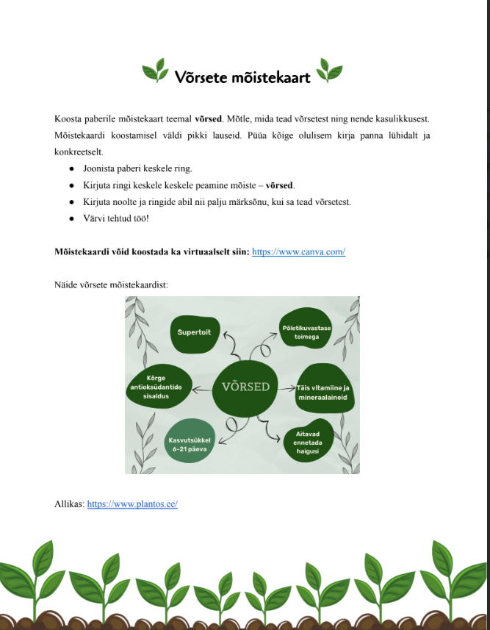
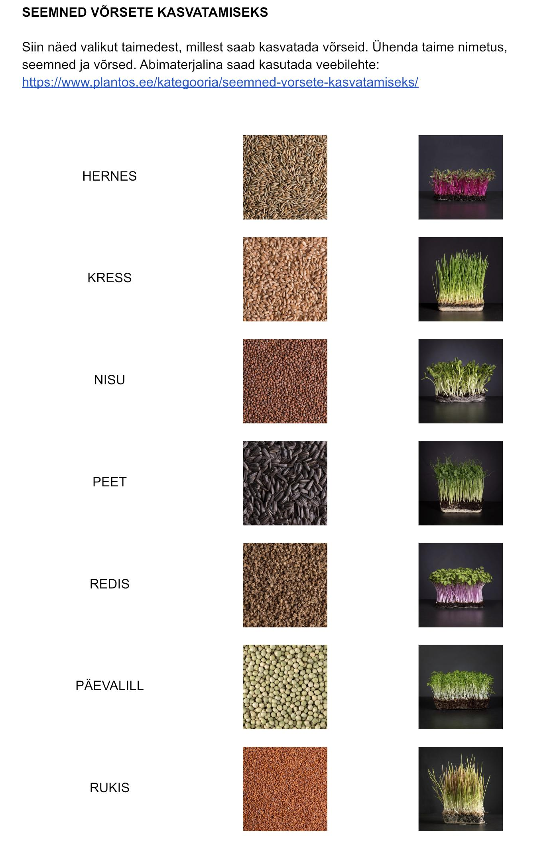
TÖÖLEHED
Notes:
Millised planeeritud tegevustest toetavad projekti teaduspõhist lähenemist?

Slide 16
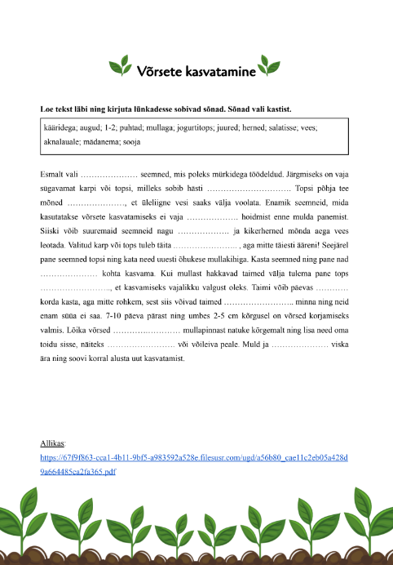
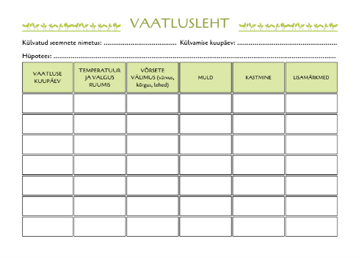
Notes:
H5P

Slide 17
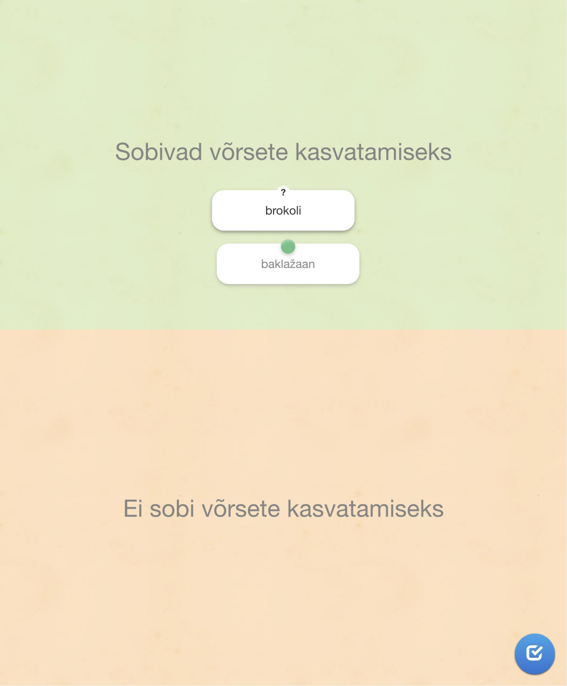
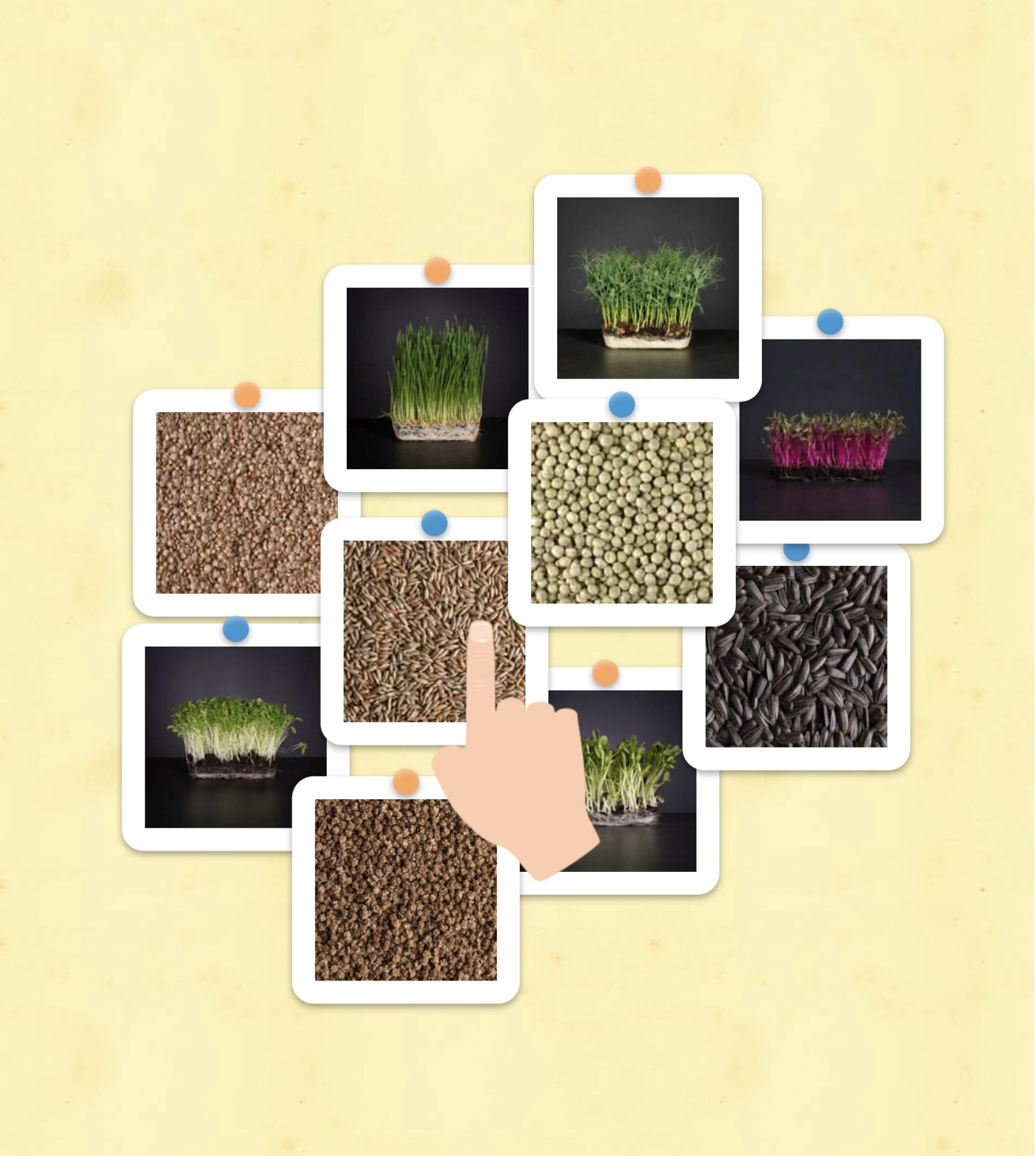
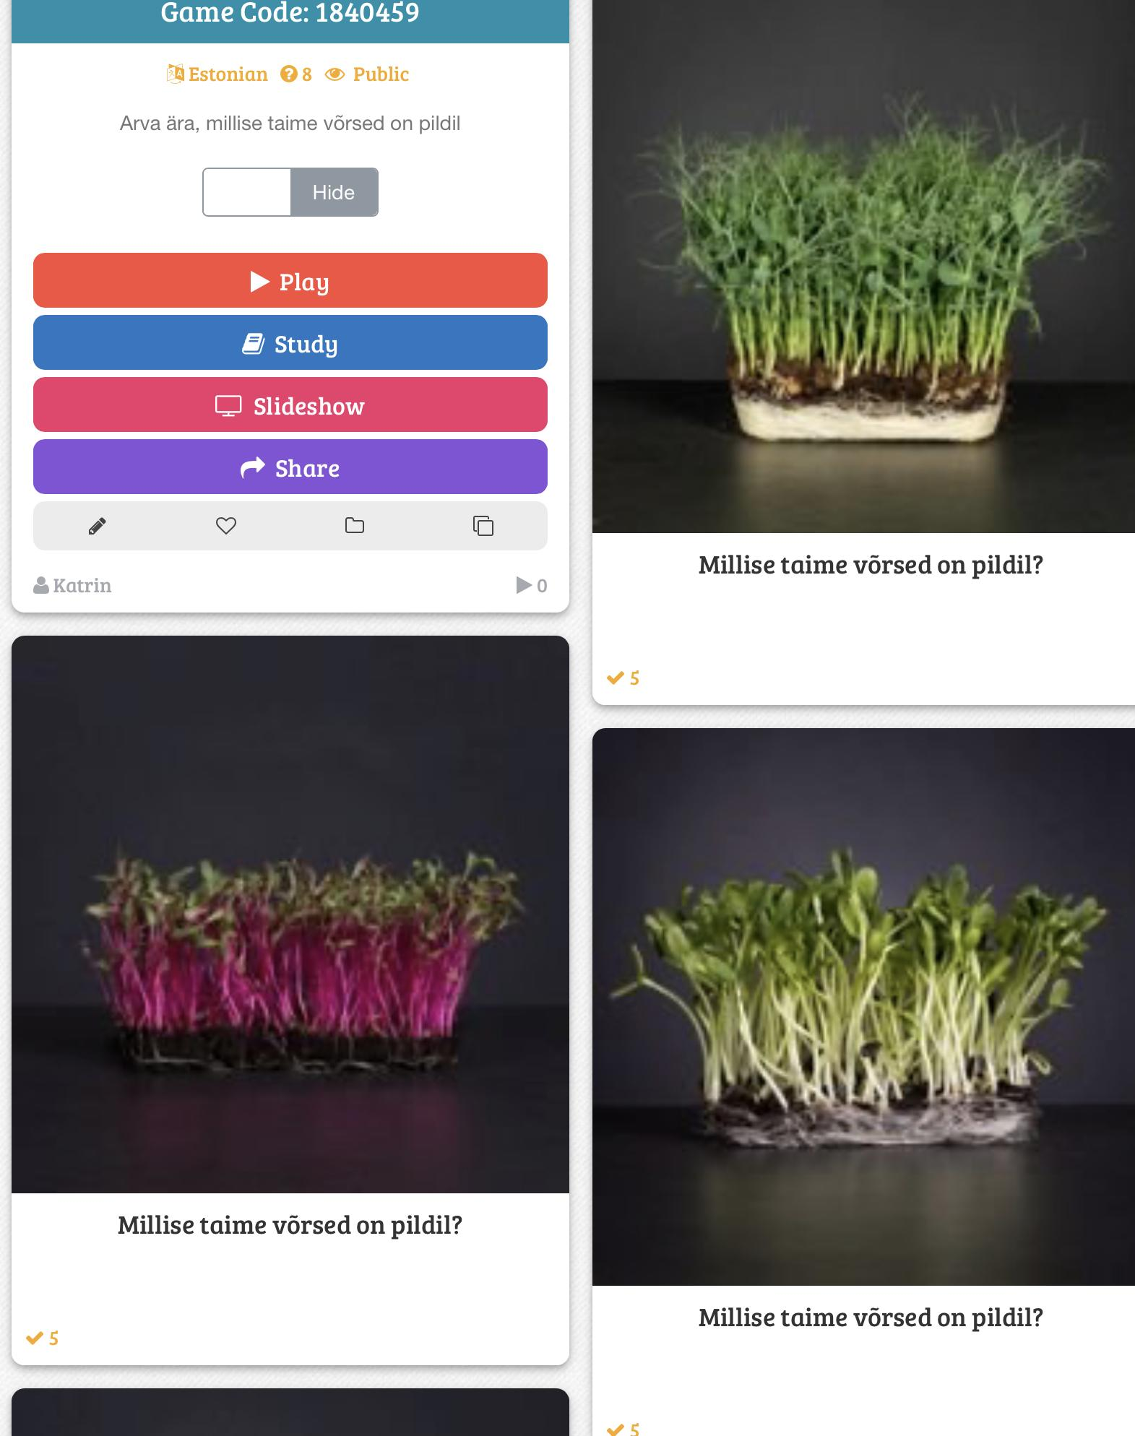
INTERAKTIIVSED ÕPPEMÄNGUD
Notes:
Millised planeeritud tegevustest toetavad projekti teaduspõhist lähenemist?

Slide 18
TEADUSPÕHISUS JA INTERDISTSIPLINAARSUS

Slide 19
Teaduspõhisus
Tutvusime eelmise projekti raames koostatud teaduspõhise materjaliga.
Uurisime lisaks:
mida sarnast on varasemalt tehtud;
mürgised seemned; võimalikud probleemid võrsete kasvatamisel;
nõuded õppematerjalidele;
riikliku õppekava pädevused ja õpieesmärgid;
digitaalse õppematerjali kvaliteet;
lõiming ja projektõpe.
Notes:
Millised planeeritud tegevustest toetavad projekti teaduspõhist lähenemist?

Slide 20
Õppematerjalide loomise aluseks oli põhikooli riiklik õppekava.
Õppematerjalide struktureerimise aluseks on SCALE ehk SÕKAL mudel.
Projektiga lõimiti lisaks loodusõpetusele ka inimeseõpetus, tehnoloogiaõpetus, ja kodundus.
Lõiminguprojekti läbi viimiseks koostati nii väljaprinditavaid töölehti kui ka interaktiivseid ülesandeid ja mänge.
Õppeainetevaheline lõiminguprojekt on seotud kõigi 8 õppekava üldpädevusega.
Põhjalikuma ülevaate lõiminguprojektist annab koostatud õpistsenaarium.

Slide 21
INTERDISTSIPLINAARSUS
Haridustehnoloogia - interaktiivsed õppematerjalid: ülesannete ja õpimängude loomine koostatud töölehtedest, küsitluste koostamine ja läbiviimine, et hinnata õppematerjalide arusaadavust ja efektiivsust.
Bioloogia - tiimiliikmete nõustamine võrsete kasvatamise, kasutamiseks sobivate seemnete või erinevate taimealaste mõistete koha pealt, lisaks erinevate õppematerjalide ning ülesannete loomine, koostatud materjalide õigsuse kontrollimine.
Notes:
projekti on kaasatud üliõpilased haridustehnoloogia, bioloogia, reklaami ja suhtekorralduse, sotsiaaltöö erialadelt

Slide 22
Reklaami ja suhtekorralduse - visuaalsete lahenduste loomine, mis toetavad projekti eesmärke, õppematerjalide loomine ja veebilehe arendamine tagades seeläbi meeldiva kasutajakogemuse.
Sotsiaaltöö - erialased teadmised aitavad märgata õpiraskustega laste ja noorte toimetulekuga seonduvaid õpiraskusi ning arvestada õppematerjalide loomisel õpilase individuaalse eripäraga.
Oma kompententsist väljapoole mõtlemine, kogemuste ja oskuste jagamine ja muude üldpädevuste arendamine.

Slide 23
TULEMUSED JA JÄRELDUSED

Slide 24
TULEMUSED
läbi on viidud pilootprojekt, mille käigus on kasutatud loodud õppematerjale;
toimunud on tagasisidestamine ning selle põhjal õppematerjalide parandamine ja täiendamine;
valminud on koduleht, mis sisaldab kõiki õppematerjale, õpistsenaariumit, juhiseid ning teaduspõhist infot;
koduleht on lisatud e-Koolikotti.

Slide 26
VIDEO

Slide 28
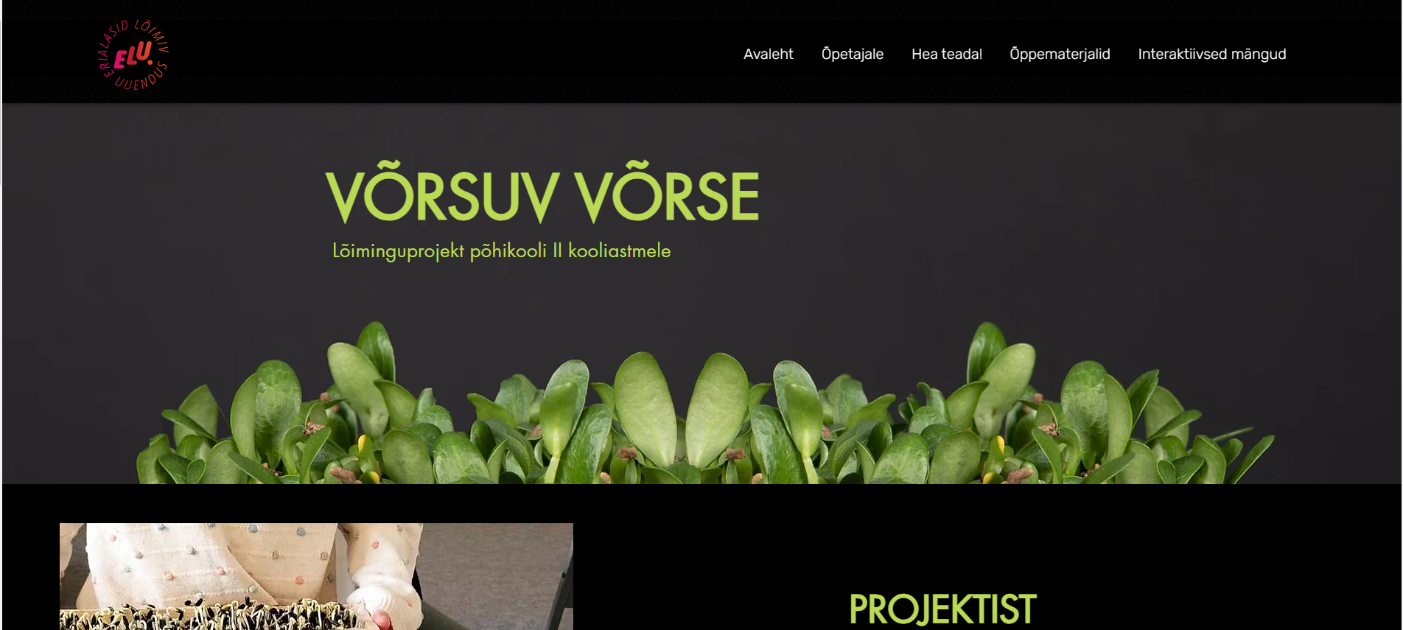
KODULEHT: https://vorsuvvorse.wixsite.com/kasvatamevorseid

Slide 29
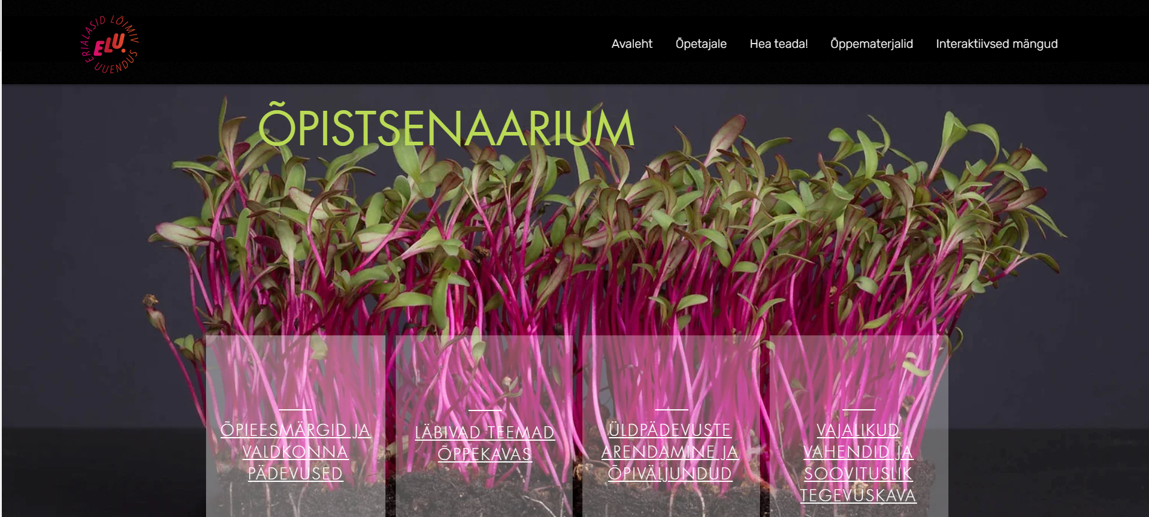
KODULEHT: https://vorsuvvorse.wixsite.com/kasvatamevorseid

Slide 30
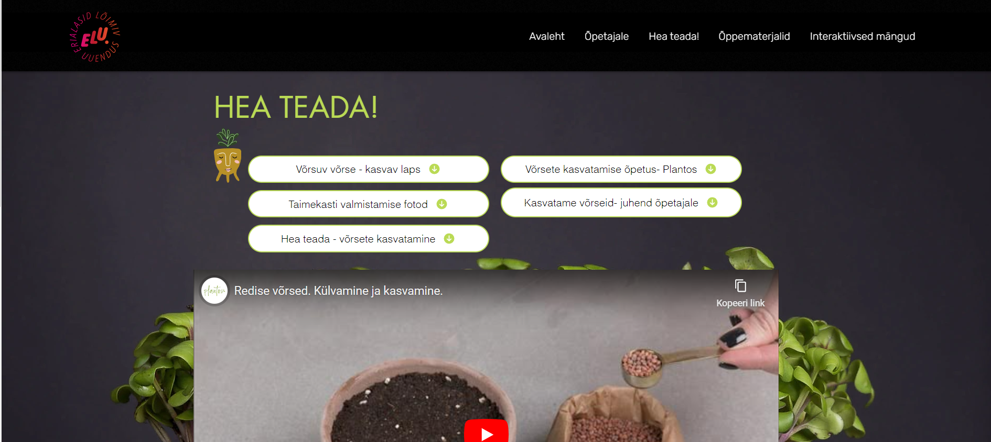
KODULEHT: https://vorsuvvorse.wixsite.com/kasvatamevorseid

Slide 31
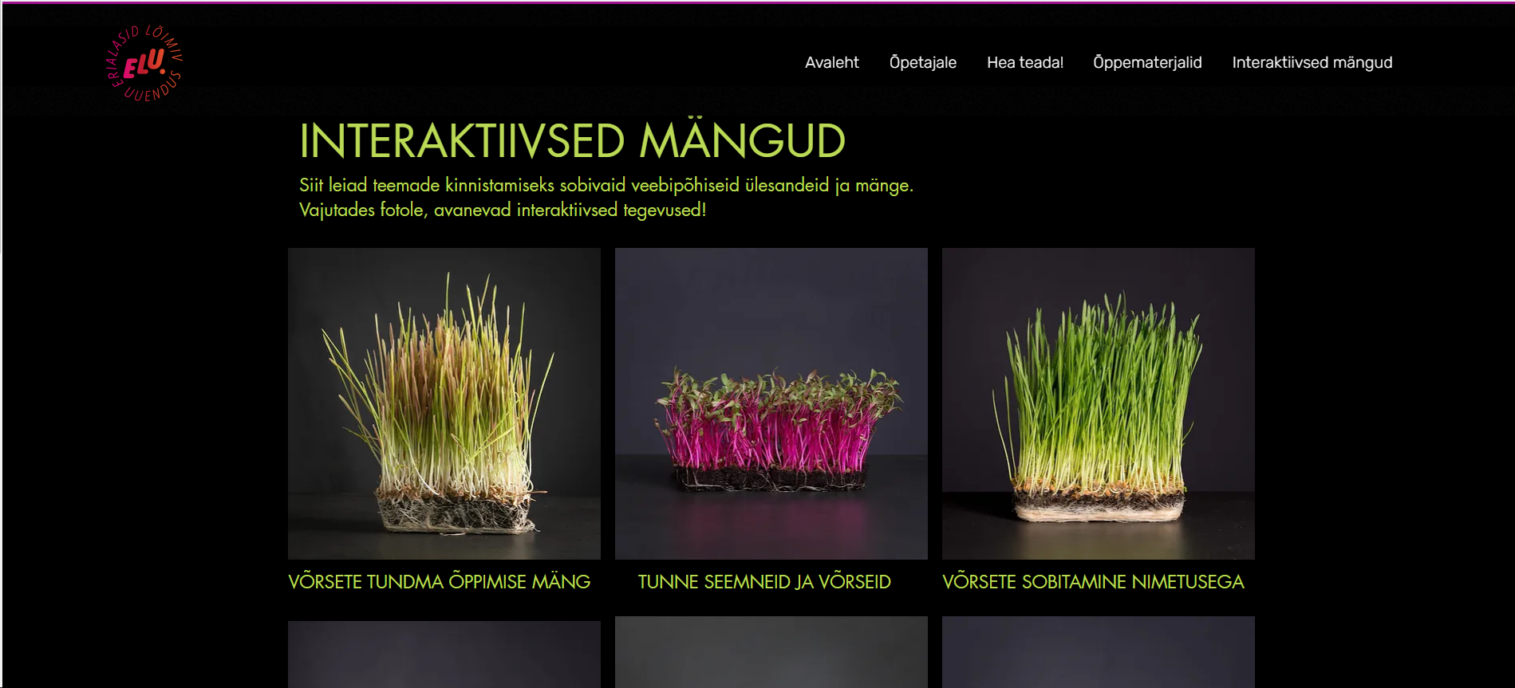
KODULEHT: https://vorsuvvorse.wixsite.com/kasvatamevorseid

Slide 32
JÄRELDUSED
Järeldused põhinevad pilootprojektis osalenud õpetajate ja õpilaste tagasisidest.
Õpetajad:
“Projekt andis vōimaluse seostada teoorias õpitut praktilise tegevusega”
“Hästi positiivne kogemus. Õpilastel kiire eduelamus, aga samas tuli ka pingutada. Võrsed vajavad hoolitsust ja kastmist.”

Slide 33
Õpilastele meeldis enim võrseid kasvatada, neid maitsta ning lahendada interaktiivseid ülesandeid.
“Sain teada, et võrsed kasvavad väga kiiresti ja neid on vaja kasta, kui muld on kuiv.”
“Kui sa kastad võrseid liiga palju, siis ei pruugi midagi välja tulla.”
“Kõige paremad on hernevõrsed. Hoidke herneid kättesaamatus kohas, sest muidu süüakse need ära.”

Slide 34
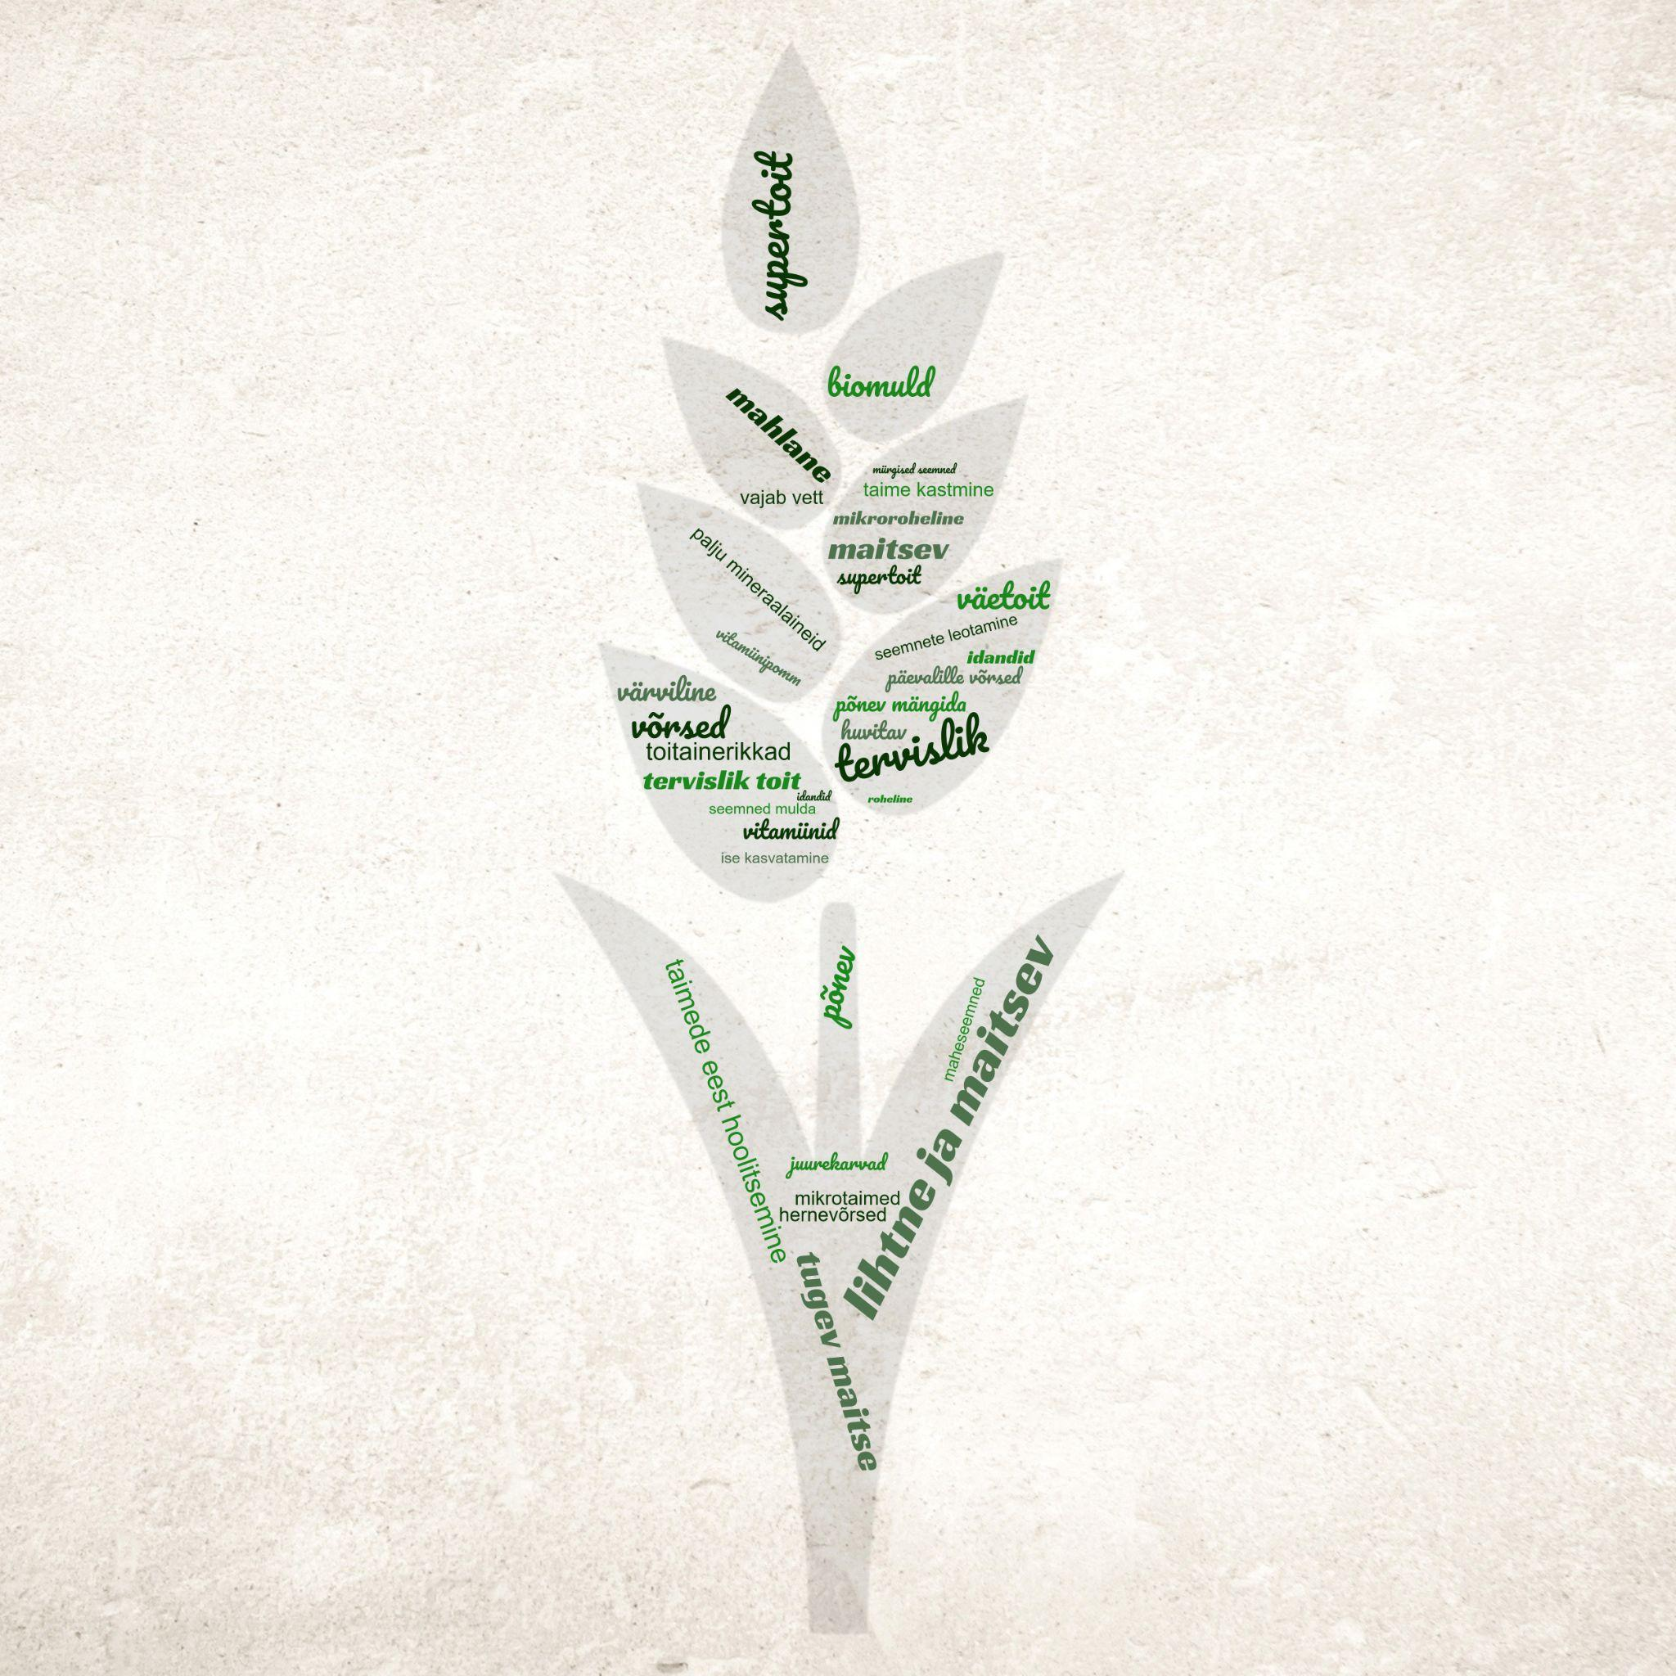
“põnev mängida”
“väetoit”
“ise kasvatamine”
“tervislik toit”
“juurekarvad”
“lihtne ja maitsev”
“taimede eest hoolitsemine”
“vitamiinipomm”

Slide 36
TÄNAME
KUULAMAST!

